Slide 1
Способы (основания) приобретения и прекращения права собственности
.

Slide 2
Эпиграф:
Удивительно устроен человек: он огорчается, когда теряет богатство, но равнодушен к тому, что безвозвратно уходят дни жизни.
Абуль - Фарадж

Slide 3
Понятие способов (оснований) приобретения и прекращения права собственности.
Право собственности существует в рамках правоотношения, т.е. юридической связи субъектов посредством субъективных прав и юридических обязанностей.
Возникновение правоотношения обусловлено наличием юридических фактов, т.е. таких обстоятельств (событий, действий), с которыми закон связывает возникновение, изменение и прекращение правоотношений.

Slide 4
Понятие способов (оснований) приобретения и прекращения права собственности.
Пример:
для возникновения
правоотношения купли-продажи необходимо заключение договора купли-продажи,
который является
юридическим
фактом.

Slide 5
Понятие способов (оснований) приобретения и прекращения права собственности.
Способы (основания) приобретения и прекращения права собственности – это такие юридические факты, с которыми закон связывает соответственно возникновение и прекращение правоотношений собственности.

Slide 6
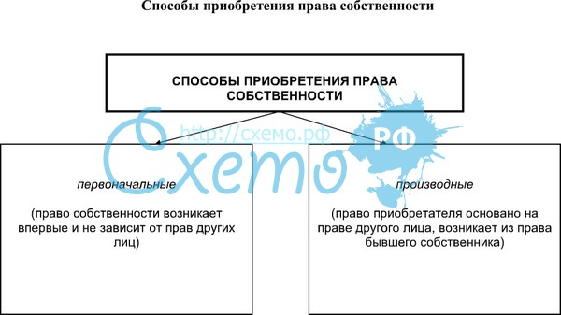
Понятие способов (оснований) приобретения и прекращения права собственности.

Slide 7
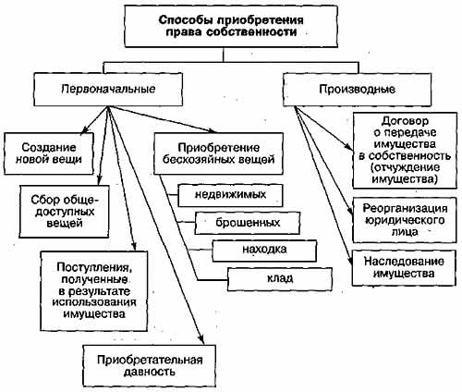
Первоначальные способы приобретения права собственности.

Slide 8
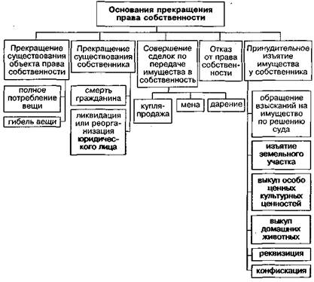
Способы прекращения права собственности.

Slide 9
Способы (основания) приобретения и прекращения права собственности
§10 стр.94 – 103,
задачи и задания стр.103 – 104
Басова В.В.
учитель истории,
обществознания,
права
МБ ОУ Починковская СОШ

